Slide 1



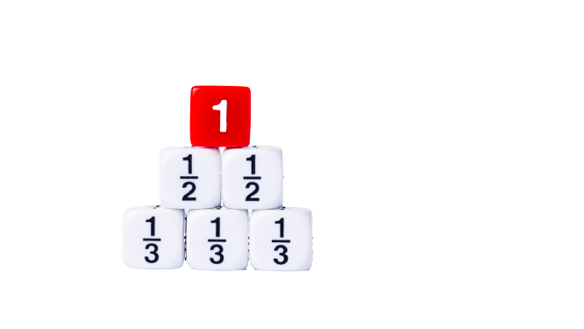
MÔN TOÁN
MÔN TOÁN
Giáo viên: Hà Thị Ngọc Lan

Slide 2


KHỞI ĐỘNG

Slide 3









HỘP QUÀ BÍ ẨN
Notes:
Click vào từng hộp quà

Slide 4






MÔN TOÁN
MÔN TOÁN
QUY ĐỒNG MẪU SỐ
CÁC PHÂN SỐ
QUY ĐỒNG MẪU SỐ
CÁC PHÂN SỐ

Slide 5




1
2
a.Cho hai phân số và .
3
5
;
1
Hãy tìm hai phân số có cùng mẫu số,
trong đó một phân số bằng
Và một phân số bằng
3
2
5
Dựa vào tính chất cơ bản của phân số, ta có:
Hai phân số và có điểm gì giống nhau?

Slide 6


Hãy tìm hai phân số có cùng mẫu số, trong đó một
phân số bằng và một phân số bằng
1
2
3
5
Dựa vào tính chất cơ bản của phân số, ta có:
1
1 x 5
5
2
2 x 3
6
=
=
=
=
3
3 x 5
15
5
5 x 3
15

Slide 7



5
6
Hai phân số và có điểm gì giống nhau?
15
15
Dựa vào tính chất cơ bản của phân số, ta có:
1
1 x 5
5
2
2 x 3
6
=
=
=
=
15
15
3
3 x 5
15
5
5 x 3
15
5
6
*Hai phân số và có cùng mẫu số là 15.
15
15

Slide 8

Ta có:
1
1 x 5
2
2 x 3
5
;
6
=
=
=
=
3 x 5
5
5 x 3
3
15
15
1
5
;
2
6
Vậy
=
=
3
15
5
15
1
2
5
Hai phân số và đã được quy đồng mẫu số thành hai phân số và .
3
5
6
15
15
1
2
*15 gọi là mẫu số chung của hai phân số và .
3
5

Slide 9
Cách quy đồng mẫu số các phân số
1 x 5
2 x 3
1
5
5
2
3
6
=
=
;
=
=
3 x 5
5
5 x 3
3
15
5
3
15
1
*Ta lấy tử số và mẫu số của phân số nhân với mẫu số của phân số .
01
3
2
5
02
2
*Ta lấy tử số và mẫu số của phân số nhân với mẫu số của phân số .
5
1
3
0.5 秒延迟符，无
意义，可删除.

Slide 10


GHI NHỚ
Khi quy đồng mẫu số của hai phân số có thể làm như sau:
*Ta lấy tử số và mẫu số của phân số thứ nhất nhân với mẫu số của phân số thứ hai.
01
*Ta lấy tử số và mẫu số của phân số thứ hai nhân với mẫu số của phân số thứ nhất.
02
0.5 秒延迟符，无
意义，可删除.

Slide 11
LUYỆN
TẬP

Slide 12

Quy đồng mẫu số các phân số:
Bài 1
5
1
a.
và
6
4
3
3
b.
và
5
7
9
8
c.
và
8
9

Slide 13
Quy đồng mẫu số các phân số:
Bài 1
5
1
a.
và
6
6
6
4
4
4
5
5 x 4
20
1
1 x 6
6
=
=
;
=
=
6
6 x 4
4
4 x 6
24
24
5
1
Hai phân số và đã được quy đồng mẫu số thành hai phân số và .
6
4
20
6
24
24

Slide 14
Quy đồng mẫu số các phân số:
Bài 1
3
3
b.
và
5
7
3
3 x 7
21
3
3 x 5
15
=
=
;
=
=
5
5 x 7
7
7 x 5
35
35
3
3
Hai phân số và đã được quy đồng mẫu số thành hai phân số và .
5
7
21
15
35
35

Slide 15
Quy đồng mẫu số các phân số:
Bài 1
9
8
c.
và
8
9
9
9 x 9
81
8
8 x 8
64
=
=
;
=
=
8
8 x 9
9
9 x 8
72
72
9
8
Hai phân số và đã được quy đồng mẫu số thành hai phân số và .
8
9
81
64
72
72

Slide 16
Quy đồng mẫu số các phân số:
Bài 2
7
8
a.
và
5
11
5
3
b.
và
12
8
17
9
c.
và
10
7

Slide 17
Quy đồng mẫu số các phân số:
Bài 2
7
8
a.
và
5
11
7
7 x 11
77
8
8 x 5
40
=
=
;
=
=
5
5 x 11
11
11 x 5
55
55
7
8
Hai phân số và đã được quy đồng mẫu số thành hai phân số và .
5
11
77
40
55
55

Slide 18
Quy đồng mẫu số các phân số:
Bài 2
5
3
b.
và
12
8
5
5 x 8
40
3
3 x 12
36
=
=
;
=
=
12
12 x 8
8
8 x 12
96
96
5
3
Hai phân số và đã được quy đồng mẫu số thành hai phân số và .
12
8
40
36
96
96

Slide 19
Quy đồng mẫu số các phân số:
Bài 2
17
9
c.
và
10
7
17
17 x 7
119
9
9 x 10
90
=
=
;
=
=
10
10 x 7
7
7 x 10
70
70
17
9
Hai phân số và đã được quy đồng mẫu số thành hai phân số và .
10
7
119
90
70
70

Slide 20
DẶN DÒ:
Hoàn thành bài tập
Chuẩn bị bài sau

Slide 21
Chúc em học tốt

Slide 22

Rút gọn phân số:
12
15
12
12 : 3
4
Ta có:
=
=
15
15 : 3
5
12
4
Vậy
=
15
5
Notes:
Click vào ngôi sao tím để trở về slide trò chơi

Slide 23


Rút gọn phân số:
20
25
20
20 : 10
2
Ta có:
=
=
25
25 : 5
5
20
2
Vậy
=
25
5
Notes:
Click vào ngôi sao tím để trở về slide trò chơi

Slide 24



Phân số tối giản là phân số:
2
20
5
25
12
10
15
5
Notes:
Click vào ngôi sao tím để trở về slide trò chơi

